Slide 1
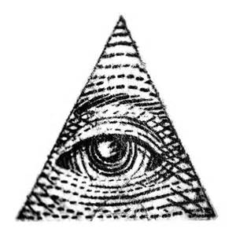
die Einrichtung der Illuminaten
Autor : Roko Ledenko

Slide 2
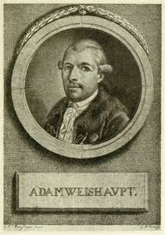
Der Gründer des Illuminati
Adam Weishaupt (1748-1830) war Professor für Kirchenrecht und praktische Philosophie an der Universität Ingolstadt
Er war der einzige nicht-klerikale Professor an einer Institution von Jesuiten
1773 wurde der Jesuitenorden aufgelöst
1773-1784 war er Professor für Kirchenrecht in Ingolstadt
es wurde versucht, ihn zu diskreditieren, da er als zu liberal oder protestantisch galt
Am 1. Mai 1776 gründete er den Bund der Perfektibilisten (Ziel: Verbreitung der Moral und Tugend, Kampf des Guten gegen das Böse)

Slide 3
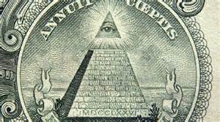
Die Mitglieder
Am Anfang waren es nur fünf Mitglieder
Weishaupt hieß Spartacus und die anderen wurden:
Ajax
Agathon
Tiberius
Erasmus Roterodamus
gennant und sie nannten sich “Perfectibilists” anstatt “Illuminaten”

Slide 4
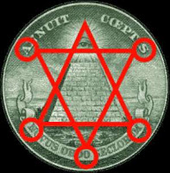
Moderne Illuminaten
Mehrere neuere und heutige Schwesterorganisationen stammen aus der original-bayerischen Illuminaten ab und verwenden offen den Namen "Illuminati“. Einige dieser Gruppen verwenden eine Variante auf den Namen “Der Illuminati Auftrag" im Namen ihrer eigenen Organisationen, während andere, wie der OTO haben "Illuminati" als Ebene innerhalb ihrer Hierarchie. Es gibt jedoch keinen Beweis dafür, dass diese heutige Gruppen erhebliche politische Macht oder Einfluss angehäuft haben, und anstatt zu versuchen, geheim zu bleiben, fördern sie unbegründet Links auf die bayerischen Illuminaten als Mittel zur Mitgliedschaft zu gewinnen.

Slide 5
Interne Probleme
Der Auftrag war nun tiefgreifenden interne Abteilungen zu entwickelt. Die Eichstädt Befehl hat eine autonome Provinz im Juli 1780 gebildet, und ein Riss wuchs zwischen Weishaupt und dem Areopag, der ihn als hartnäckig, diktatorisch, und unvereinbar empfunden hat. Knigge übernam die Rolle des Friedensstifters.

Slide 6
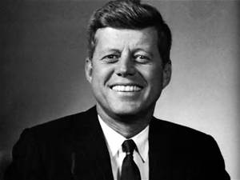
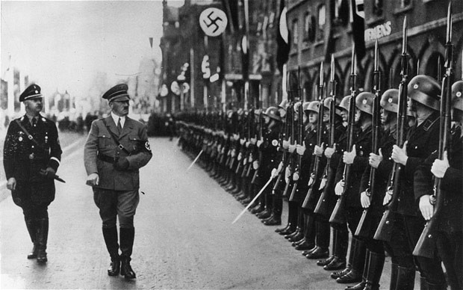
Es wird angenommen, dass…
die Illuminaten hinter dem 9/11 stehen
hinter der Ermordung von John F. Kennedy stehen
sie die Gründer der NSDAP sind und Hitler an ihre Spitze stellten
das sie George Washington ermordert haben und Weishaupt seinen Platz einnahm
sie organisierten die Französische Revolution
UND VIELES MEHR

Slide 7
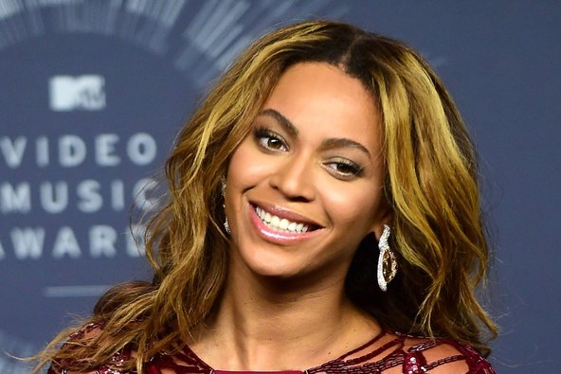
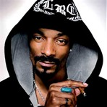
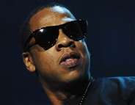
Die Illuminaten heute
Man glaubt, dass beliebte Menschen (Schauspieler, Leute aus der Musikindustrie etc.) Illuminaten sind:
Ein Beispiel dafür ist Lady Gaga, Beyoncé, Snoop Dogg (er ist wahrscheinlich kein Illuminat), Jay Z ...

Slide 8
Bonus

Slide 9
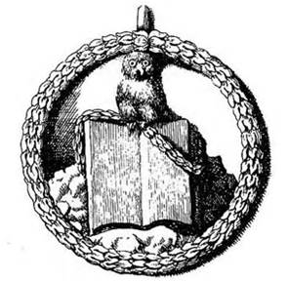
Das Symbol
Die Symbol ist nicht wirklich ein Dreieck mit einem Auge. Es ist eigentlich die so genannte, “Eule der Minerva”
So sieht es aus:

